Slide 1
RQY1102 · Evaluación Parcial 3
SIGA
6
Prototipo funcional
y mejora continua
SIGA
MVP → Prototipo funcional
Sistema Integrado de Gestión Aduanera
ITERACIONES
Prototipo funcional para apoyar el control fronterizo entre Chile y Argentina, integrando Aduanas, SAG, autoatención, reportes y auditoría.
Evaluación Parcial N.º 3 · Ingeniería de Software
18 casos de prueba
10 requisitos funcionales
10 requisitos no funcionales
6 iteraciones
Del MVP a una solución navegable en seis iteraciones
Pruebas ISO
Control de cambios
Integrantes
Fernando Villalobos
Marcelo Salas
Asignatura: Ingeniería de Software
Profesor(a): Luis David Becerra Uribe
Equipo SIGA · 2026

Slide 2
SIGA · PROTOTIPO FUNCIONAL
Entrega 3
Demo lista
Cumplimiento de la rúbrica
✓ Contexto y problema
✓ MVP inicial
Caso base de control fronterizo Chile–Argentina, con foco en integración institucional y trazabilidad.
Flujo mínimo validado: login, dashboard, registro aduanero, QR/LPR simulado y auditoría.
✓ Iteraciones
✓ Prototipo funcional
Evolución documentada en 6 etapas: interfaz, Aduana, SAG, autoatención, reportes y seguridad.
Módulos navegables con datos mock/localStorage, reglas de negocio y comprobantes imprimibles.
✓ Pruebas y calidad
✓ Control de cambios
Plan basado en ISO 25000 / ISO 9126, con casos funcionales, usabilidad, seguridad y compatibilidad.
Registro de mejoras por versión y trazabilidad entre requisitos, pruebas y funcionalidades.

Slide 3
SIGA · PROTOTIPO FUNCIONAL
02
Problema y objetivo de la solución
Situación inicial
Objetivo SIGA
Procesos manuales y duplicación de datos.
Unificar y automatizar el control fronterizo mediante una experiencia clara, trazable y preparada para integrar organismos externos.
Largos tiempos de espera en pasos terrestres.
Sistemas separados entre Aduanas, PDI y SAG.
Resultado esperado
Baja trazabilidad de decisiones y rechazos.
Menos espera · menos errores · mejor fiscalización
El prototipo simula las integraciones sin utilizar datos reales ni backend.

Slide 4
SIGA · PROTOTIPO FUNCIONAL
03
Alcance funcional y actores
Aduanas
PDI
SAG
Administrador
Vehículos, permisos y plazos
Identidad y autorización de menores
Declaraciones e inspecciones
Auditoría, usuarios y reportes
Procesos cubiertos
Login y roles
QR y LPR
Reglas 180/90
Impresión dual
Declaración SAG
Tótem de pasajeros
Auditoría
CSV y PDF

Slide 5
SIGA · PROTOTIPO FUNCIONAL
04
Seis iteraciones desde el MVP
v0.1
v0.2
v0.3
v0.4
v0.5
v1.0
Acceso
Diseño
Aduana
SAG
Control
Calidad
1
2
3
4
5
6
Login y panel
Tailwind y roles
QR, LPR, 180/90
DJ y autoatención
Auditoría y CSV
Pruebas y cierre
Cada etapa agrega valor verificable y deja evidencia en el control de cambios.

Slide 6
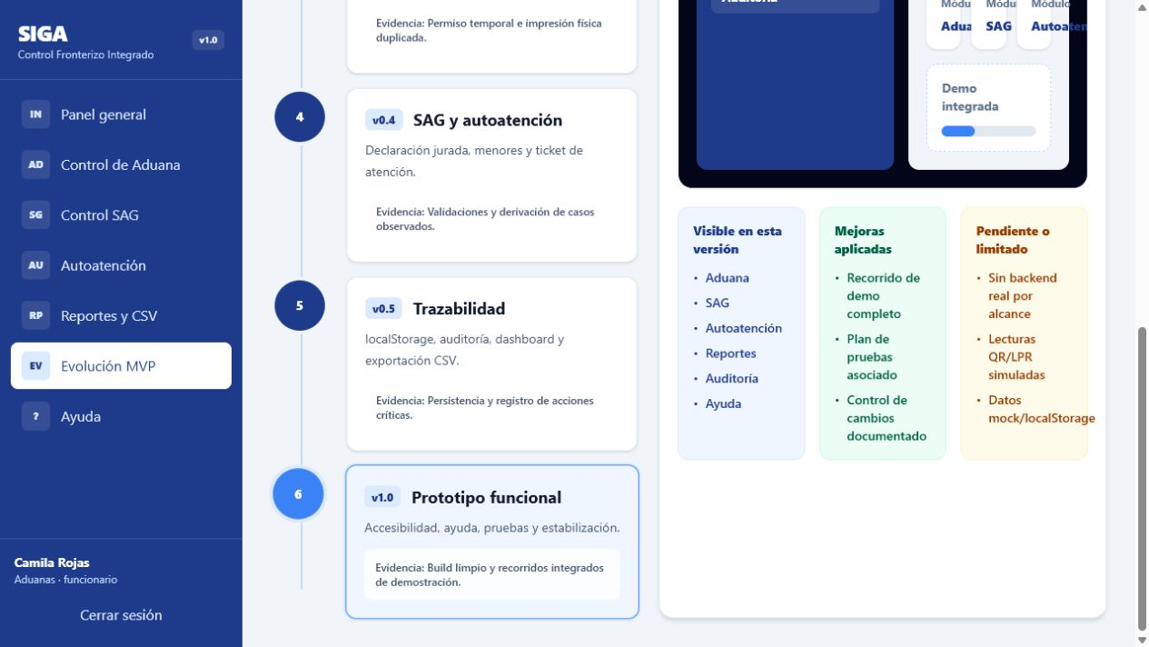
MVP · evidencia demostrable
Evolución interactiva del prototipo
La sección “Evolución MVP” ya no solo documenta versiones: permite pinchar cada iteración y ver qué incluía, qué mejoró y qué limitaciones tenía esa etapa.
Cómo se demuestra en la exposición
Seleccionar una versión: v0.1, v0.2, v0.3, v0.4, v0.5 o v1.0.
Mostrar el snapshot visible de la etapa seleccionada.
Explicar módulos, mejoras aplicadas y pendientes.
Conectar la evidencia con el control de cambios y las pruebas.
Esto permite evidenciar la progresión desde el MVP hasta el prototipo funcional final.

Slide 7
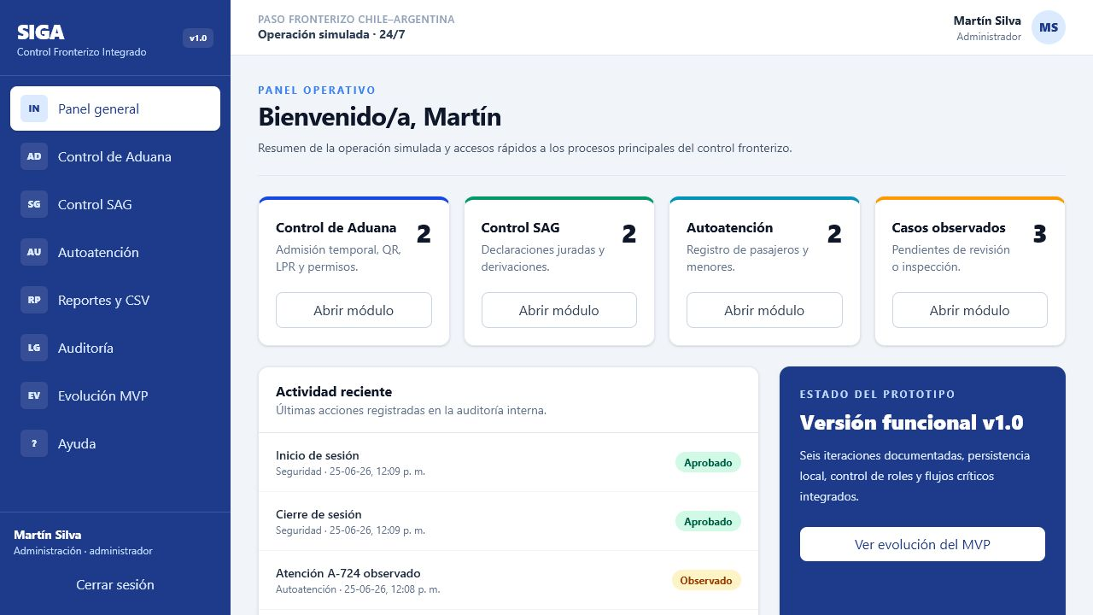
SIGA · PROTOTIPO FUNCIONAL
05
Resultado: panel operativo integrado
Visión unificada
Indicadores por módulo.
Actividad reciente y estados.
Navegación según el rol.
Persistencia entre sesiones.
Información accionable
en una sola pantalla

Slide 8
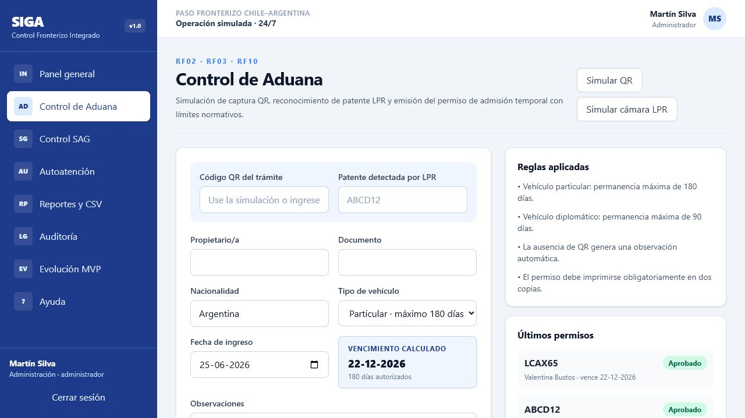
SIGA · PROTOTIPO FUNCIONAL
06
Control vehicular: reglas y evidencia
Automatización crítica
Lectura QR simulada.
Patente mediante LPR.
180 días: particulares.
90 días: diplomáticos.
Dos copias físicas obligatorias.
Cálculo automático del vencimiento

Slide 9
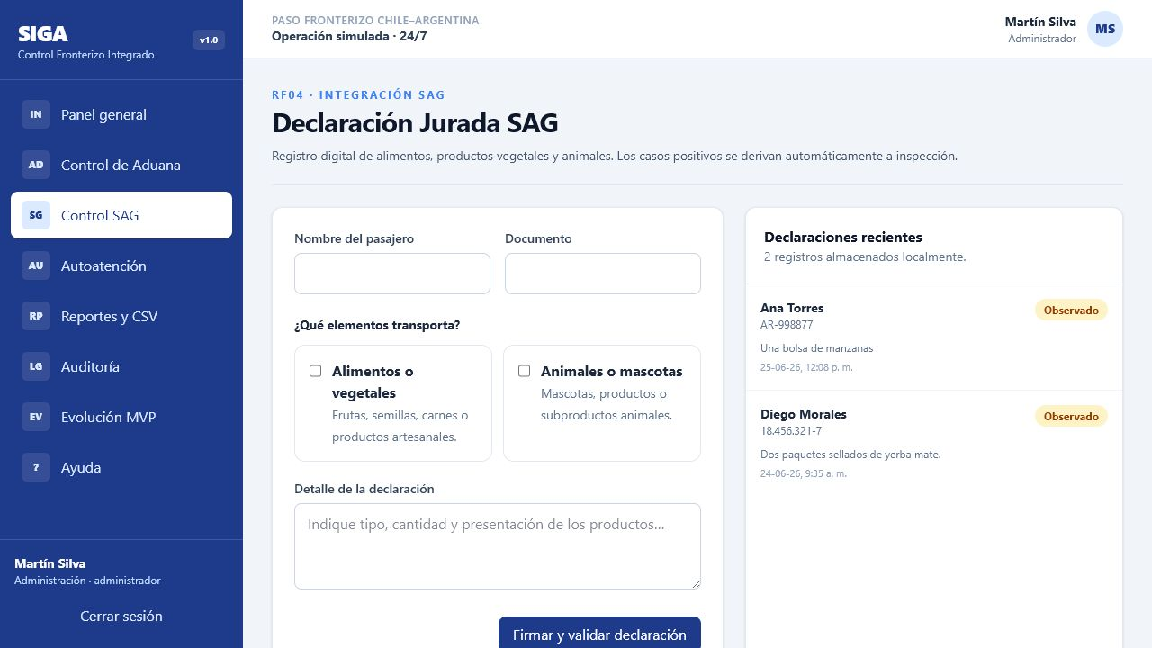
SIGA · PROTOTIPO FUNCIONAL
07
Control SAG y autoatención
Declaración SAG
Una declaración positiva marca el caso como observado y lo deriva a inspección física.
Tótem de pasajeros
Registro previo a ventanilla.
Código de atención.
Menores: autorización obligatoria.

Slide 10
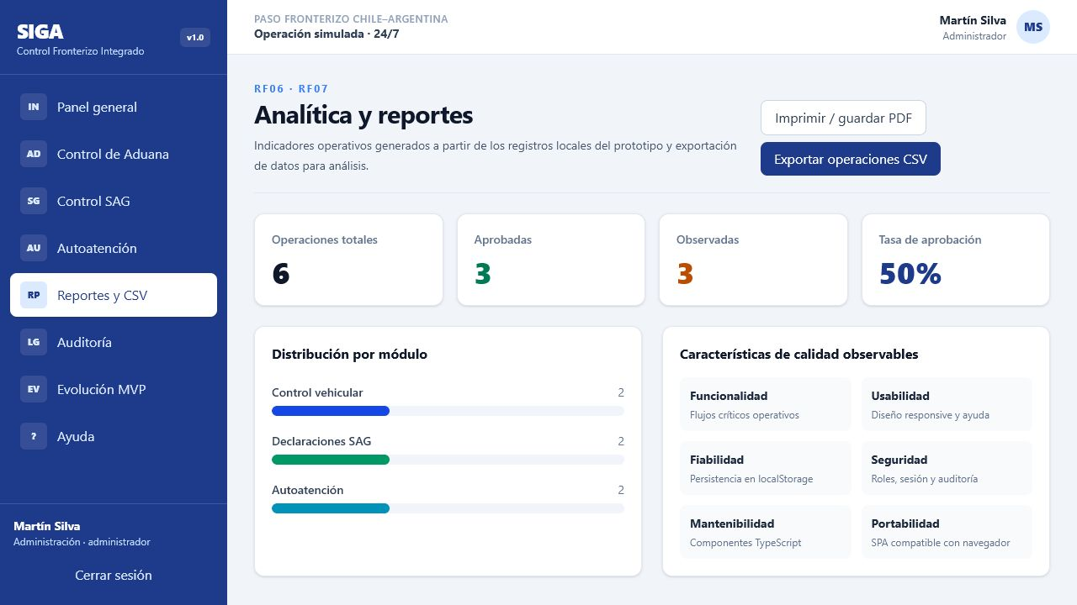
SIGA · PROTOTIPO FUNCIONAL
08
Trazabilidad, indicadores y exportación
Control de la operación
Auditoría: usuario, fecha y acción.
Indicadores de aprobación.
Exportación CSV.
Impresión / guardado PDF.
Acceso exclusivo del administrador.

Slide 11
SIGA · PROTOTIPO FUNCIONAL
09
Modelo de calidad aplicado
ISO 9126 / familia ISO 25000
Funcionalidad
Flujos críticos y reglas del negocio
Usabilidad
Responsive, mensajes y ayuda
Fiabilidad
Persistencia y validaciones
Eficiencia
Respuesta inmediata y build optimizado
Mantenibilidad
React, componentes y TypeScript
Portabilidad
Aplicación web multiplataforma
Calidad observable: cada atributo se vincula a una función o evidencia ejecutable.

Slide 12
SIGA · PROTOTIPO FUNCIONAL
Herramientas utilizadas
El prototipo fue construido como una aplicación web frontend, usando datos simulados y almacenamiento local para validar los flujos sin un backend real.
React
TypeScript
Vite
Tailwind CSS
Componentes y vistas reutilizables.
Tipado estricto y lógica segura.
Entorno de desarrollo y build.
Diseño responsive institucional.
HTML/CSS/JS
localStorage
Git/GitHub
Vercel
Base de la interfaz web.
Persistencia simulada en navegador.
Control de versiones y respaldo.
Despliegue web del prototipo.
Herramientas de documentación y entrega: Excel para plan de pruebas/control de cambios y PowerPoint para la presentación final.

Slide 13
SIGA · PROTOTIPO FUNCIONAL
10
Plan de pruebas y resultados
18
18
18
0
casos planificados
casos ejecutados
casos aprobados
errores críticos
Cobertura prioritaria
Verificación técnica
Acceso válido, inválido y control de roles.
✓ npm run build
✓ npm run lint
✓ Sin errores de consola
✓ Sin overflow en 390 px
QR, LPR, plazos e impresión dual.
Derivación SAG y autorización de menores.

Slide 14
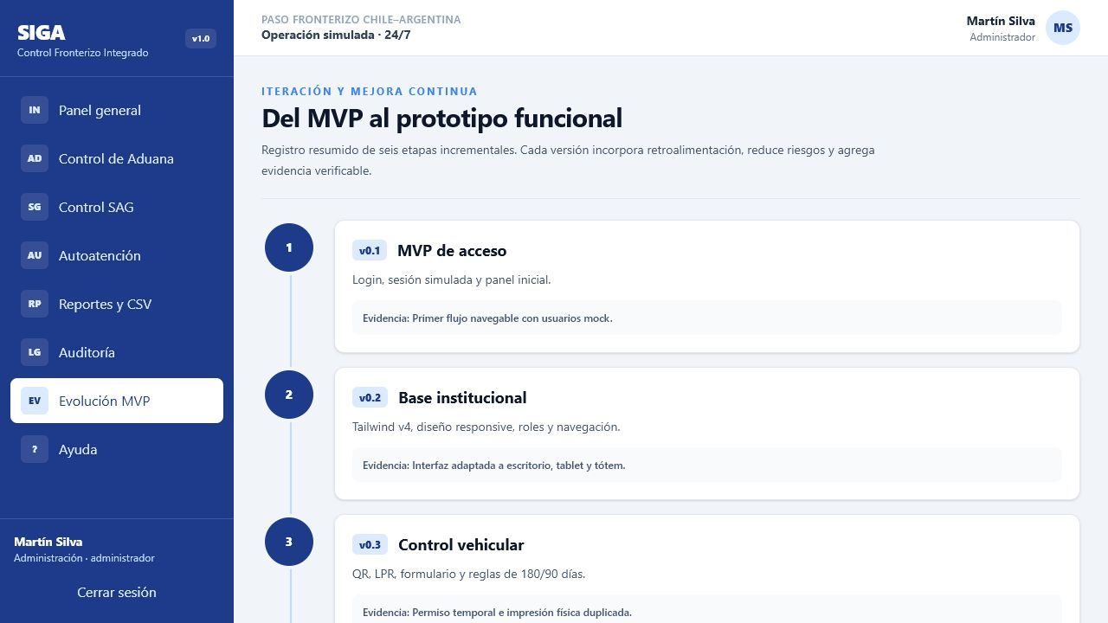
SIGA · PROTOTIPO FUNCIONAL
11
Control de versiones y mejora continua
Evidencia disponible
Historial Git del proyecto.
Seis versiones documentadas.
Matriz requisito–prueba.
Planilla de control de cambios.
Cada cambio responde
a un riesgo o requisito

Slide 15
SIGA · PROTOTIPO FUNCIONAL
12
Recorrido recomendado para la demostración
1
Acceso
2
Aduana
3
SAG
Ingresar como funcionario.
Simular QR/LPR y emitir permiso.
Declarar alimentos y derivar.
4
Tótem
5
Reportes
6
Admin
Registrar menor sin autorización.
Mostrar indicadores y CSV.
Revisar auditoría completa.
Duración sugerida: 6–8 minutos

Slide 16
Conclusión
SIGA evolucionó desde un acceso mínimo hasta un prototipo funcional, trazable y respaldado por pruebas.
LISTO PARA
DEMOSTRACIÓN
Requisitos funcionales implementados o simulados.
Build ✓
Lint ✓
Pruebas ✓
Documentación ✓
Reglas fronterizas críticas visibles y comprobables.
Calidad vinculada a evidencias concretas.
Seis iteraciones documentadas para mejora continua.
Preguntas

